Slide 1
CON GÀ THỜ
TRƯỜNG THPT NGÔ LÊ TÂN
TỔ NGỮ VĂN – TIẾNG ANH
GIÁO VIÊN: NGUYỄN THỊ MỸ PHƯỢNG
LỚP 11A3
TRÍCH “VIỆC LÀNG” – NGÔ TẤT TỐ

Slide 2
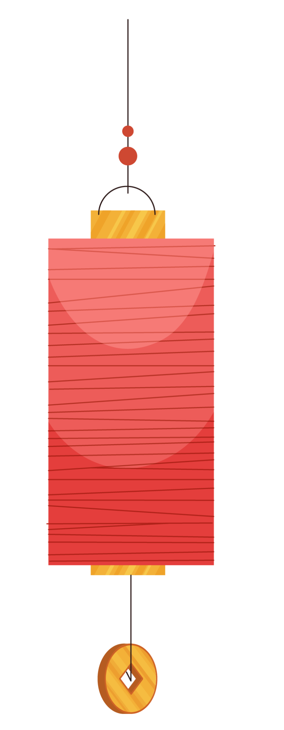
KHỞI ĐỘNG
Chia sẻ một tục lệ thờ cúng mà em biết.

Slide 3
MỤC TIÊU BÀI HỌC
01
02
03
Học sinh nhận biết và phân tích được một số yếu tố của phóng sự như: Tính phi hư cấu và một số thủ pháp nghệ thuật (miêu tả, trần thuật).
Học sinh nhận biết và phân tích được sự kết hợp chi tiết, sự kiện hiện thực với trải nghiệm, thái độ và đánh giá của người viết.
Học sinh phân tích và đánh giá được chủ đề, tư tưởng, thông điệp mà VB muốn gửi đến người đọc thông qua hình thức nghệ thuật của VB

Slide 4
TÌM HIỂU CHUNG

Slide 5
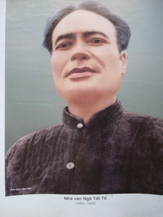
I. Tìm hiểu chung
1. Tác giả
- Ngô Tất Tố (1893 – 1954), quê ở làng Lộc Hà, huyện Từ Sơn, Bắc Ninh (nay thuộc Đông Anh, ngoại thành Hà Nội).
- Ông xuất thân là một nhà nho gốc nông dân, là một học giả với nhiều công trình triết học và văn học cổ có giá trị; một nhà báo nổi tiếng với nhiều bài mang khuynh hướng dân chủ tiến bộ và giàu tính chiến đấu; một nhà văn hiện thực xuất sắc chuyên viết về nông thôn trước cách mạng.

Slide 6
I. Tìm hiểu chung
2. Tác phẩm
- Đoạn trích Con gà thờ trích từ phóng sự Việc làng. Gồm có 16 thiên ghi chép những tập tục của làng quê miền Bắc thời kì trước cách mạng tháng Tám
- Con gà thờ là thiên thứ mười viết về tục “lên lão” trước kia ở miền quê.
- Tóm tắt: Phóng sự viết về việc ông chủ nhà trọ tiến hành việc mua gà, chọn gà, nuôi gà và chăm sóc gà trong 2 năm để chuẩn bị cho quá trình “lên lão” của mình.

Slide 7
ĐỌC HIỂU VĂN BẢN

Slide 8
Nhiệm vụ
Thảo luận nhóm đôi, trả lời câu hỏi:
Liệt kê trình tự các sự kiện chính được kể trong VB
Xác định ngôi kể, điểm nhìn trong VB, nêu tác dụng của ngôi kể, điểm nhìn

Slide 9
II. Đọc hiểu văn bản
1. Tìm hiểu tính phi hư cấu, thủ pháp nghệ thuật, sự kết hợp chi tiết, sự kiện hiện thực với trải nghiệm, thái độ và đánh giá của người viết trong phóng sự
ông chủ nhà trọ làng V.Đ chọn mua gà
nuôi và chăm sóc gà
gà bị ốm cùng lúc với mẹ bị ốm nhưng ông chỉ chú tâm chăm sóc gà
Đôi gà được chữa trị, cầu khấn, mạnh khoẻ trở lại
Luộc gà, đồ xôi, chuẩn bị lễ thần mừng “lên lão”.
Sự kiện chính

Slide 10
II. Đọc hiểu văn bản
1. Tìm hiểu tính phi hư cấu, thủ pháp nghệ thuật, sự kết hợp chi tiết, sự kiện hiện thực với trải nghiệm, thái độ và đánh giá của người viết trong phóng sự
Ngôi kể
Ngôi thứ nhất
Điểm nhìn
Nhân vật “tôi”
Tác dụng
Cụ thể
Chi tiết
Xác thực
Người kể chuyện, các tình tiết, sự kiện về “ông chủ trọ” được nhìn từ điểm nhìn gần gũi của nhân vật “tôi”, người ở trọ và “ông chủ trọ”.
Ngôi kể, điểm nhìn

Slide 11
Nhiệm vụ
Thảo luận nhóm lớn (4 HS) theo kĩ thuật khăn trải bàn để tìm hiểu về tính phi hư cấu, thủ pháp nghệ thuật và các chi tiết, sự kiện
NHÓM...
(1) Lời miêu tả, lời kể, lời bàn luận
(2) Tác dụng của cách kết hợp miêu tả với trần thuật
(3) Chi tiết, sự kiện hiện thực
(4) Thái độ, đánh giá của người viết

Slide 12
II. Đọc hiểu văn bản
1. Tìm hiểu tính phi hư cấu, thủ pháp nghệ thuật, sự kết hợp chi tiết, sự kiện hiện thực với trải nghiệm, thái độ và đánh giá của người viết trong phóng sự
Lời miêu tả, lời kể, lời bàn luận | Tác dụng
- Ở làng V.Đ, ông chủ nhà trọ của tôi đáng lẽ cũng là bậc sướng; Ở thôn quê, như vậy cũng là tiên cách;... – Đôi gà mới lạ làm sao! Nó lớn bằng con chim câu và trọc lông lốc như đầu ông sư,.... | - Miêu tả giúp lời trần thuật thêm sinh động, đa dạng. - Tăng tính nghệ thuật cho VB.

Slide 13
II. Đọc hiểu văn bản
1. Tìm hiểu tính phi hư cấu, thủ pháp nghệ thuật, sự kết hợp chi tiết, sự kiện hiện thực với trải nghiệm, thái độ và đánh giá của người viết trong phóng sự
Chi tiết, sự kiện hiện thực | Thái độ, đánh giá của người viết
Tuy cũng là nhà làm ruộng, nhưng mà quanh năm chí tối, ông ấy không hề phải đặt cày lên vai. Cho đến những lúc sớm cạn, mạ úa, người ta đánh nhau vỡ đầu vì tranh nhau cái bàu tát nước, ông ấy cũng chỉ đủng đỉnh ra đồng với cái cuốc bổ để xem chỗ nào còn nước, chỗ nào hết nước, đâu nên cấy trước, đâu nên cấy sau, và anh thợ cày có chịu làm việc, hay chỉ ngồi hàng, ngồi quán. | Ấy đó, công việc ông ấy đại khái có vậy; Ở thôn quê, như vậy cũng là tiên cách. Quan bất phiền, dân bất nhiễu, suốt năm lúc nào cũng ung dung

Slide 14
II. Đọc hiểu văn bản
1. Tìm hiểu tính phi hư cấu, thủ pháp nghệ thuật, sự kết hợp chi tiết, sự kiện hiện thực với trải nghiệm, thái độ và đánh giá của người viết trong phóng sự
Chi tiết, sự kiện hiện thực | Thái độ, đánh giá của người viết
Có người bày cho ông ấy nên dùng tỏi tươi giã nhỏ mà bón cho nó. Ông ta nhất định không nghe, cho rằng tỏi tươi là vật uế tạp, nếu cho gà ăn, nó sẽ uế tạp lây đến con gà. Vả chăng, bà vợ ông ấy đã đi mua đồ cúng rồi, nếu lại chữa thuốc cho gà, thì ra mình không tin ở quỷ thần nữa ư! Phải cứ thành tâm tin ở quỷ thần, hễ ngài vuốt ve đi cho thì nó khắc khỏi. Ông ta đáp lại họ mạc, làng nước như vậy. | Nhưng mà ông ta đã bị thất vọng.

Slide 15
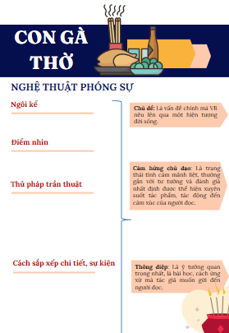
Nhiệm vụ
HS thảo luận nhóm lớn (4 – 6 HS) chỉ ra và phân tích nghệ thuật của phóng sự từ đó chỉ ra chủ đề, thông điệp, cảm hứng chủ đạo của tác phẩm

Slide 16
II. Đọc hiểu văn bản
2. Tìm hiểu nghệ thuật phóng sự
Ngôi kể
Điểm nhìn
Ngôi kể thứ nhất
Điểm nhìn nhân vật “tôi” người trực tiếp chứng kiến câu chuyện
Thủ pháp trần thuật
Đan xen giữa trần thuật và miêu tả
Cách sắp xếp chi tiết, sự kiện
Sắp xếp theo mạch tuyến tính, tình huống/ sự kiện kịch tính: đôi gà bị thương thực

Slide 17
Chủ đề
Thông điệp
Cảm hứng chủ đạo
II. Đọc hiểu văn bản
3. Chủ đề, thông điệp, cảm xúc chủ đạo
Hủ tục lễ thần khi người đàn ông đạt tuổi “lên lão” ở làng quê Việt Nam trước kia.
Cảm hứng phê phán, mỉa mai đối với những hủ tục ở làng quê.
Không nên mê tín dị đoan, để những hủ tục ảnh hưởng đến đời sống của con người.

Slide 18
II. Đọc hiểu văn bản
3. Chủ đề, thông điệp, cảm xúc chủ đạo
Cảm hứng phê phán, mỉa mai được thể hiện rõ nét trong chủ đề. Cả hai yếu tố này góp phần thể hiện thông điệp “không nên mê tín, dị đoan” mà tác giả muốn gửi người đọc.

Slide 19
TỔNG KẾT
Nội dung
Nghệ thuật
Kể lại quá trình hai năm ròng rã chọn gà, nuôi gà và chăm sóc gà của ông chủ nhà trọ làng V.Đ chuẩn bị cho lễ cúng “lên lão”. Đồng thời phê phán, mỉa mai thói mê tín dị đoan cùng những hủ tục lạc hậu ở làng quê.
+ Sử dụng phong phú các chi tiết hiện thực cùng với thái độ đánh giá của người viết.
+ Sử dụng ngôi kể và điểm nhìn chân thực giúp tăng độ tin cậy của câu chuyện.

Slide 20
LUYỆN TẬP
Khái quát những đặc điểm của phóng sự và biểu hiện trong văn bản Con gà thờ
Đặc điểm | VB Con gà thờ
Phản ánh xác thực hiện tượng của cuộc sống
Kết hợp chi tiết hiện thực với thái độ, đánh giá của người viết
Sử dụng biện pháp nghiệp vụ báo chí: điều tra

Slide 21
Đặc điểm | VB Con gà thờ
Phản ánh xác thực hiện tượng của cuộc sống | Tục lễ thần khi “lên lão” ở làng quê Việt Nam trước kia.
Kết hợp chi tiết hiện thực với thái độ, đánh giá của người viết | Kết hợp chi tiết hiện thực (việc chọn gà, nuôi và chăm sóc gà, đặc biệt là khi gà ốm) với thái độ, đánh giá của người viết (ví dụ, thái độ băn khoăn về cách luộc gà: “Mỗi con gà đó, từ cổ đến chân có thể cao đến gần hai thước, hai cánh của nó cũng phải đến hơn một thước, tôi không hiểu rằng luộc vào nồi nào cho vừa, nhưng vẫn yên lặng để xem họ làm ra sao.” làm tăng tính xác thực của sự việc được miêu tả.
Sử dụng biện pháp nghiệp vụ báo chí: điều tra | Điều tra, quan sát tỉ mỉ cách chọn gà, nuôi, chăm sóc gà, đặc biệt là khi gà ốm, luộc gà để cúng,...

Slide 22
Vận dụng
Bài tập sáng tạo: Vẽ bức tranh về con gà thờ hoặc viết đoạn văn thể hiện suy nghĩ về nhân vật “ông chủ”.

